Slide 1


КУ «Інклюзивно-ресурсний центр» Чортківської міської ради

Slide 2

ІРЦ є установою, що утворюється з метою забезпечення прав дітей з особливими освітніми потребами на здобуття дошкільної та загальної середньої освіти, в тому числі у закладах професійної (професійно-технічної) освіти та інших закладах освіти, які забезпечують здобуття загальної середньої освіти, шляхом проведення комплексної психолого-педагогічної оцінки розвитку дитини (далі – комплексна оцінка), надання психолого-педагогічних, корекційно-розвиткових послуг та забезпечення їхнього системного кваліфікованого супроводу.

Slide 3

Основною метою діяльності ІРЦ є надання професійної підтримки всім учасникам інклюзивного освітнього процесу : батькам, їхнім дітям з особливими потребами, вчителям, а також поширення інклюзивних освітніх практик шляхом обміну інформацією та знаннями.

Slide 4

ЩО РОБИТЬ ІНКЛЮЗИВНО-РЕСУРСНИЙ ЦЕНТР
Проводить комплексну оцінку з метою визначення особливих освітніх потреб дитини.
Розробляє рекомендації щодо освітньої програми для дитини з особливими освітніми потребами.
Надає психолого-педагогічні та корекційно-розвиткові послуги.
Педагогічні працівники інклюзивно-ресурсного центру беруть участь у роботі команд психолого-педагогічного супроводу дитини з особливими освітніми потребами у школах і дитсадках.
Проводять моніторинг динаміки розвитку дитини не рідше, ніж двічі на рік.
Надають консультації та методичну допомогу вчителям і вихователям з питань організації інклюзивного навчання.
Консультують батьків або законних представників дітей з особливими освітніми потребами стосовно зарахування до закладів освіти.
Надають психологічну допомогу, проводять бесіди з батьками (законними представниками) дітей з особливими освітніми потребами.

Slide 5
Основні завдання КО
розробка рекомендацій з організації надання психолого-педагогічних, корекційно-розвиткових послуг дитині;
розробка рекомендацій для адміністрації закладу освіти, педагогічних працівників, батьків або законних представників дитини.
Тому, комплексна оцінка (КО) має на меті виявлення особливих освітніх потреб та визначення освітнього маршруту дитини. Основними завданнями КО
Підставою для проведення КО є заява батьків!

Slide 6
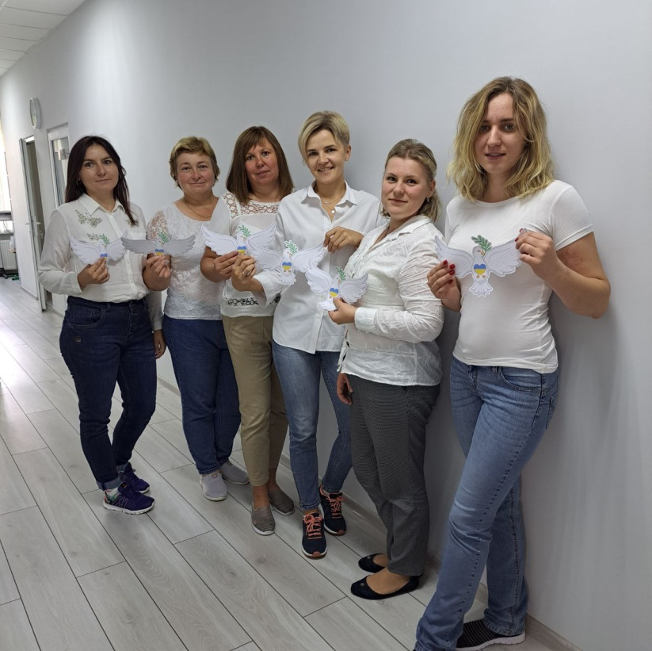
Склад ІРЦ:
Директор ІРЦ та фахівці (консультанти)
Вчитель-реабілітолог
Вчитель - логопед
Практичний психолог
Вчитель-дефектолог
Сестра медична

Slide 7
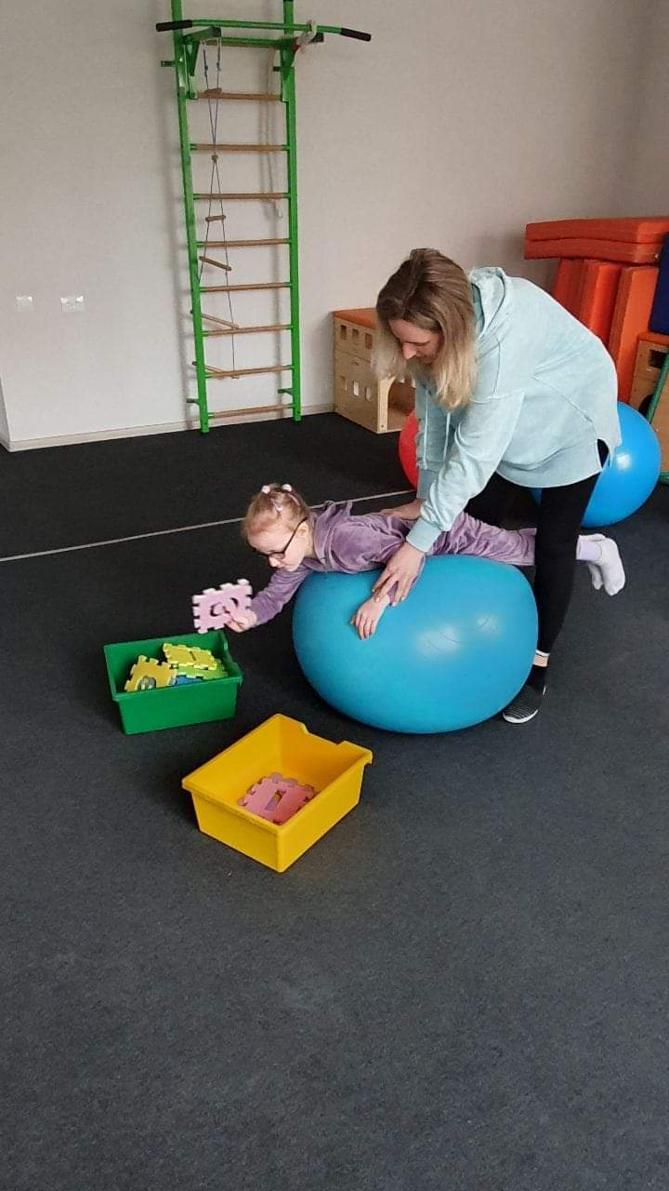
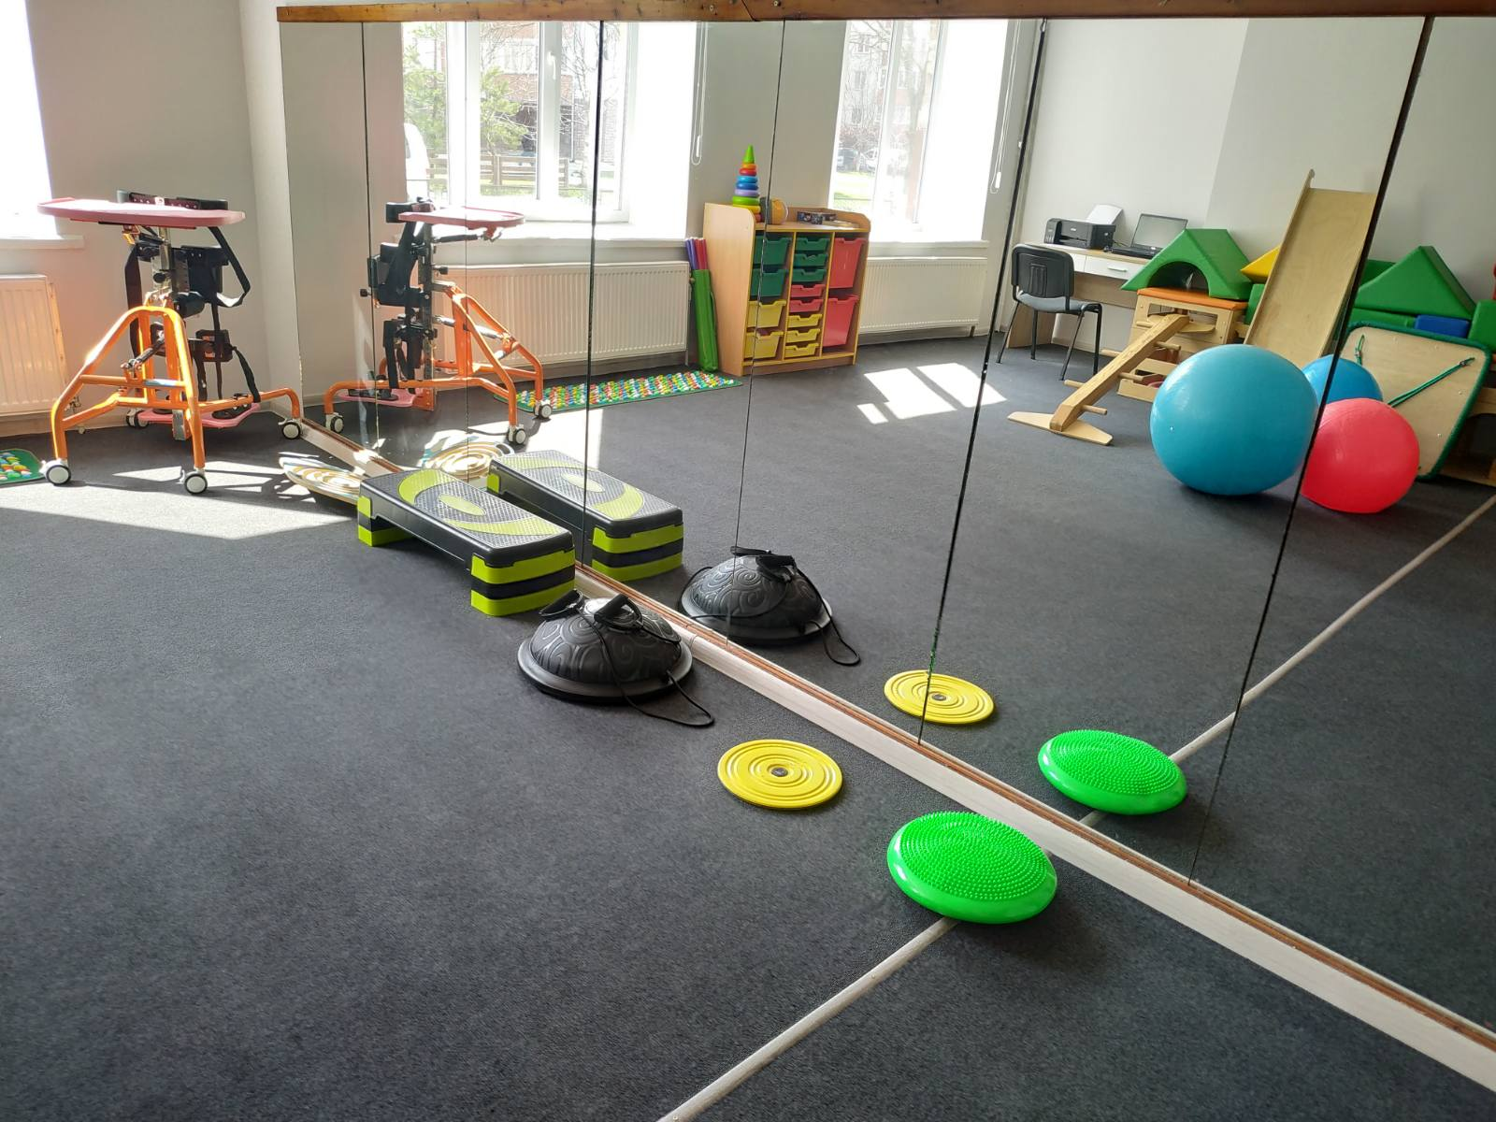
Вчитель-реабілітолог
визначає рівень фізичного стану та фізичної підготовленості дітей;
- виявляє причини порушень психофізичного розвитку на основі комплексного обстеження;
- надає корекційну допомогу дітям, які мають відхилення у фізичному розвитку;
- взаємодіє з батьками та педагогічними працівниками, щодо реабілітаційних заходів.

Slide 8
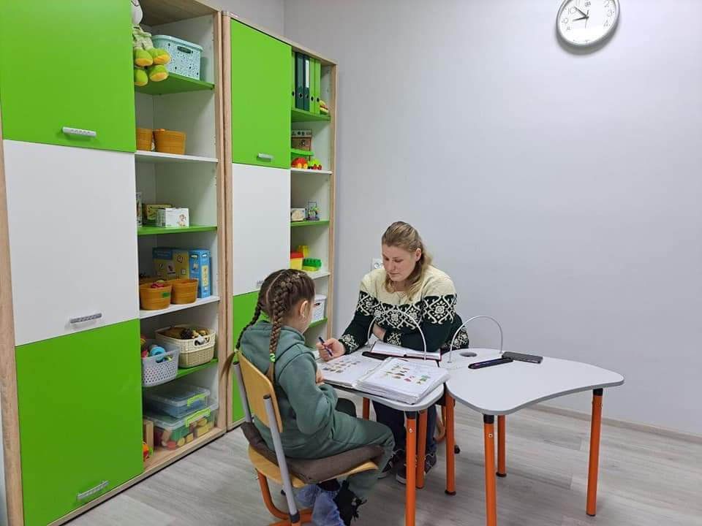
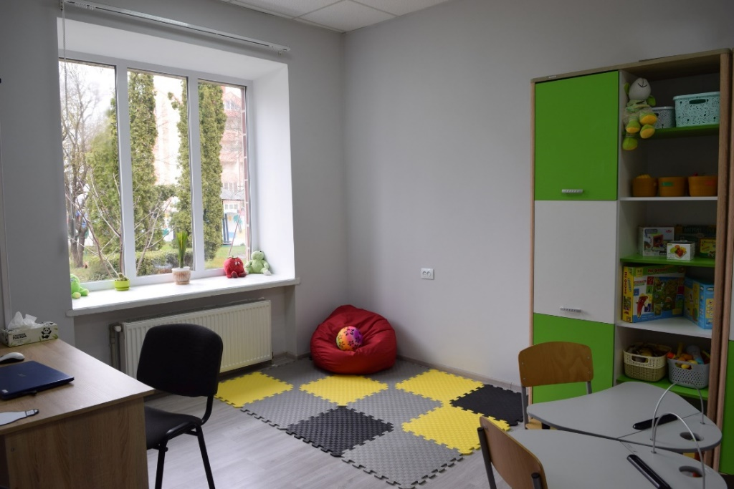
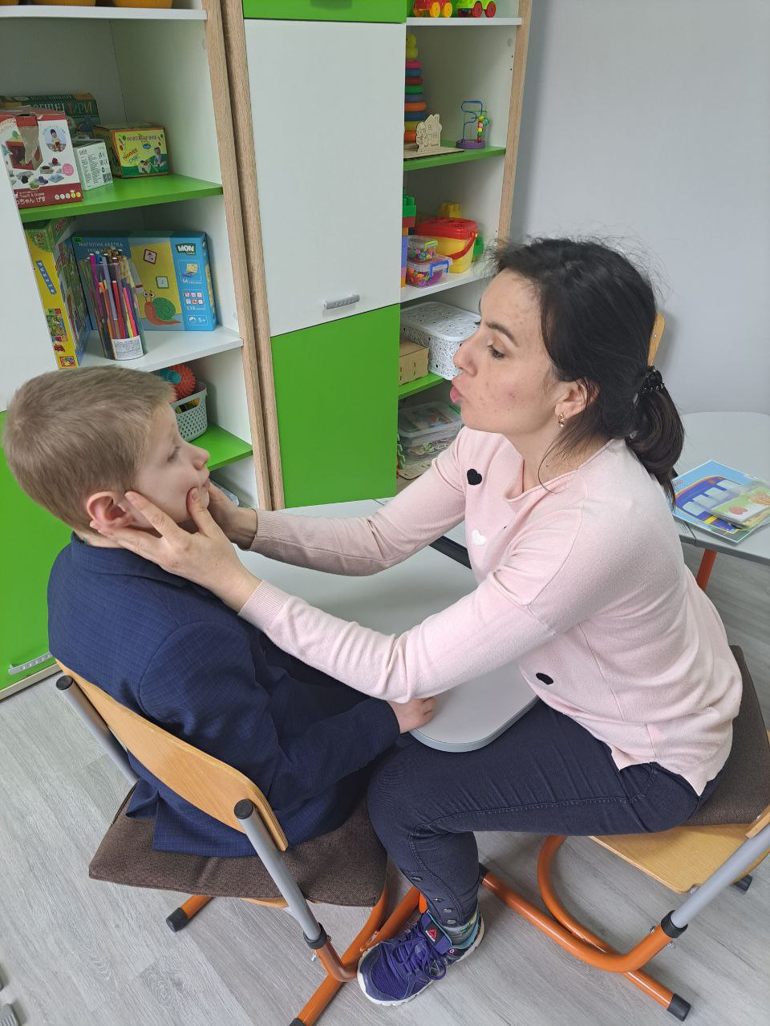
Вчитель-логопед
- проводить комплексну оцінку мовленнєвої діяльності дітей;
- проводить заняття з корекції та профілактики мовленнєвих порушень, розвитку мовлення та пізнавальної діяльності;
- надає консультації педагогічним працівникам, щодо особливостей організації психолого-педагогічної допомоги дітям;
- надає консультативно-просвітницьку допомогу батькам.

Slide 9
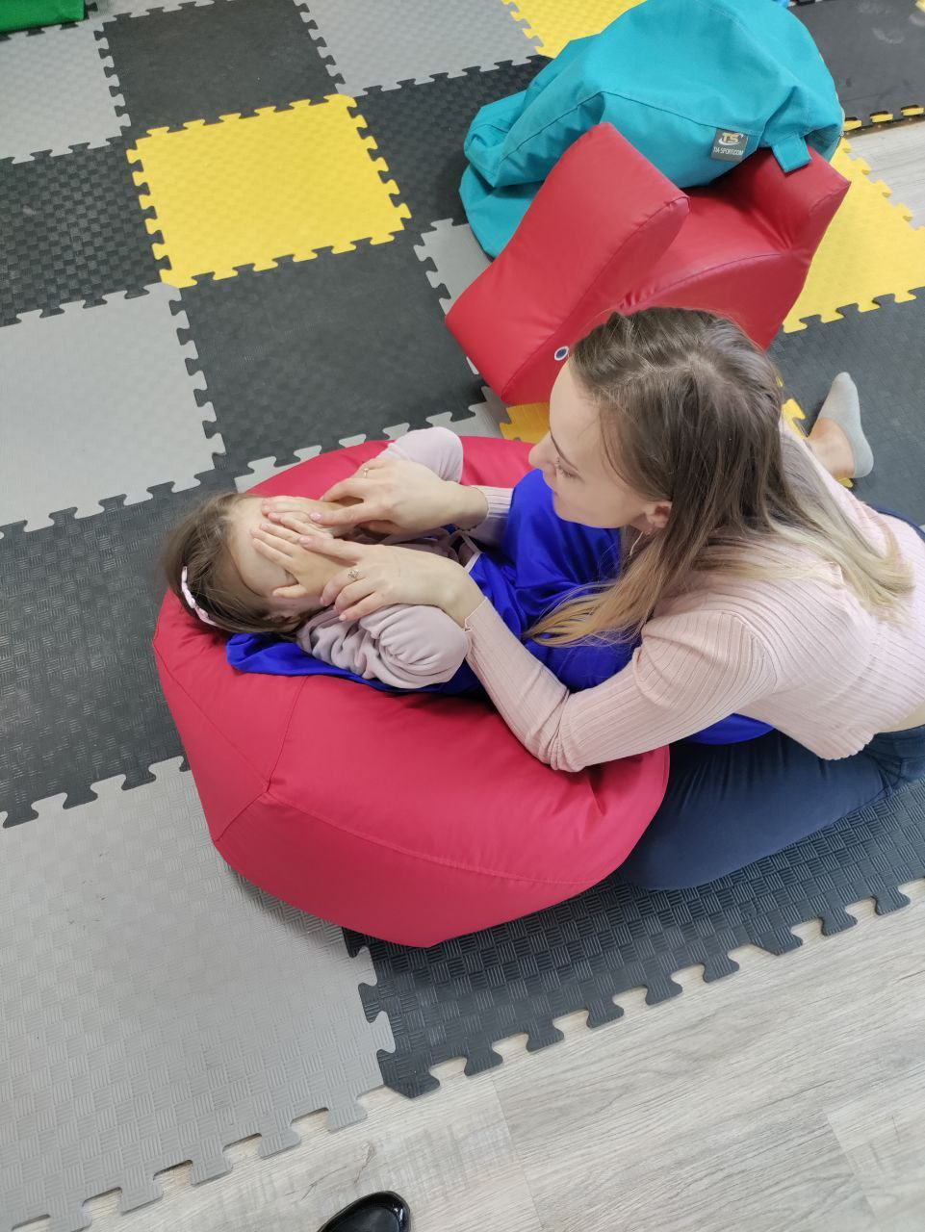
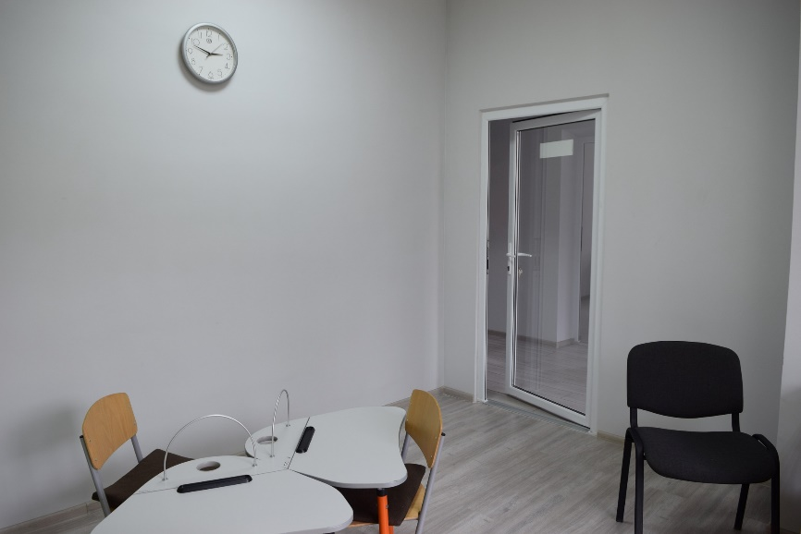
Вчитель-дефектолог
- проводить глибоке і всебічне обстеження особливостей розвитку кожної дитини, веде роботу, спрямовану на компенсацію і корекцію недоліків розвитку дітей;
- розвиває основні психічні процеси у дітей (сприйняття, увага, пам’ять, мислення та ін.);
- розвиває навички спілкування і мовну діяльність дітей;
- проводить консультування батьків, під час якого вони вчаться необхідних прийомів навчання і виховання своєї дитини.

Slide 10
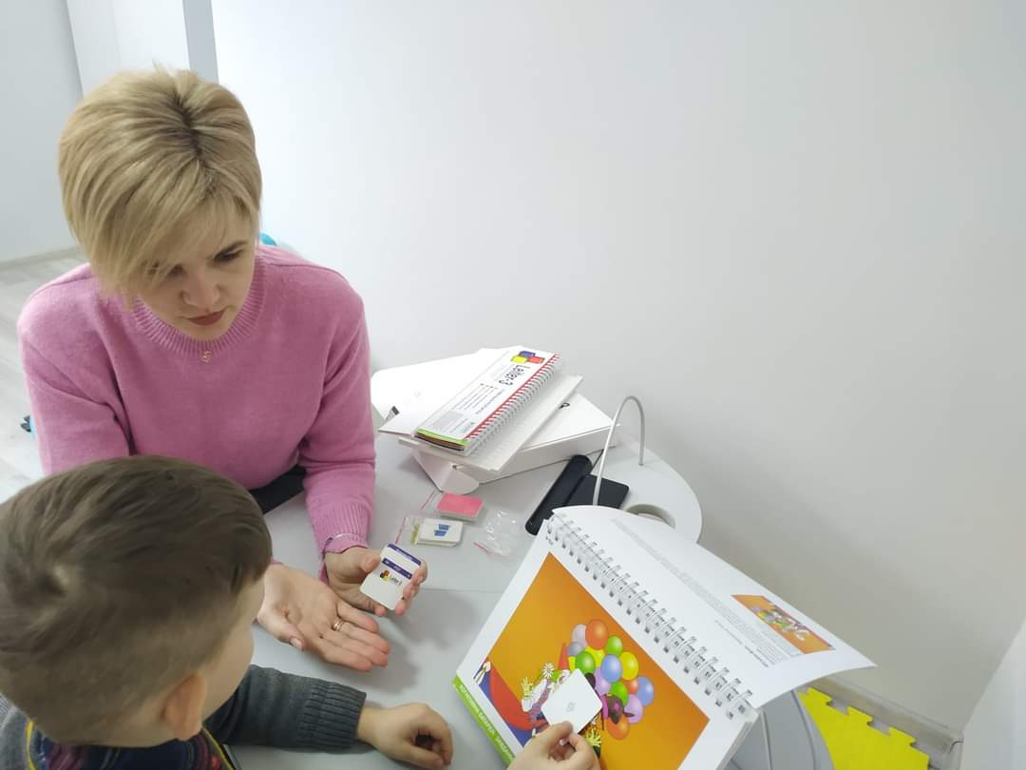
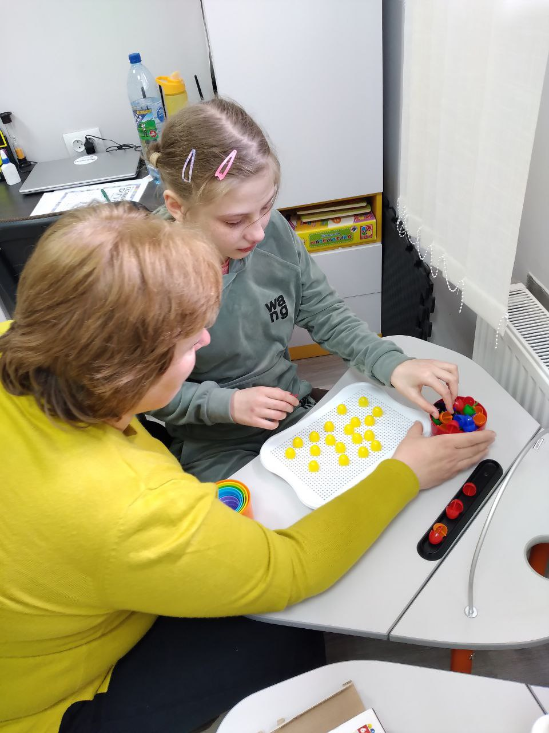
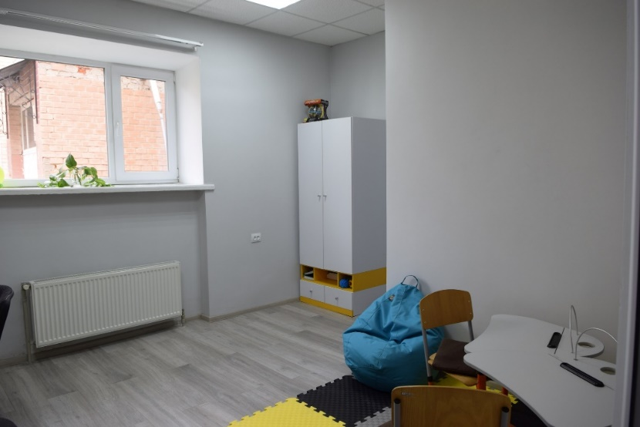
Практичний психолог
- проводить оцінку когнітивної та емоційно-вольової сфер дітей з особливими освітніми потребами;
- надає консультативну та психологічну допомогу батькам дітей з особливими потребами;
- взаємодіє з психологами та педагогічними працівниками освітніх закладів;
- проводить корекційно-розвиткові заняття на розвиток психічних процесів дітей з ООП;
- працює над створенням сприятливих умов для повноцінного та своєчасного психічного розвитку дитини.

Slide 11

Сестра медична
-здійснює контроль за проходженням медичних оглядів;
-надає долікарську допомогу дітям;
-організовує профілактичні огляди дітей

Slide 12


Комплексна оцінка проводиться фахівцями ІРЦ індивідуально за такими напрямами:
• оцінка фізичного розвитку дитини (визначення рівня загального розвитку дитини, її відповідності віковим нормам, розвитку дрібної моторики, способу пересування тощо;
• оцінка мовленнєвого розвитку дитини (визначення рівня мовленнєвого розвитку та використання вербальної/невербальної мови, наявності мовленнєвого порушення та його структури);
• оцінка когнітивної сфери дитини (визначення рівня сформованості таких пізнавальних процесів, як сприйняття, пам’ять, мислення, уява, увага);

Slide 13

• оцінка емоційно-вольової сфери дитини (виявлення здатності дитини до вольового зусилля, схильностей до проявів девіантної поведінки та її причин);
• оцінка освітньої діяльності дитини (визначення рівня сформованості знань, вмінь, навичок відповідно до навчальної програми або основних критеріїв формування вмінь та навичок дітей.

Slide 14

Для організації та обліку роботи фахівці ІРЦ ведуть документацію в електронному вигляді, зокрема:
• річний план роботи ІРЦ; • річний план роботи фахівців ІРЦ; • щотижневі графіки роботи ІРЦ та фахівців ІРЦ; • звіти фахівців ІРЦ про результати надання психолого-педагогічної допомоги дітям з особливими освітніми потребами; • журнал обліку заяв; • журнал обліку висновків про комплексну оцінку; • журнал обліку консультацій;
• реєстр дітей, які пройшли комплексну психолого-педагогічну оцінку розвитку дитини і перебувають на обліку в інклюзивно-ресурсному центрі;
• реєстр фахівців, які надають психолого-педагогічні, корекційно-розвиткові послуги дітям з особливими освітніми потребами; • реєстр закладів дошкільної, загальної середньої, професійної (професійно-технічної) та інших закладів освіти, які забезпечують здобуття загальної середньої освіти; • особові справи дітей, які пройшли комплексну оцінку.

Slide 15
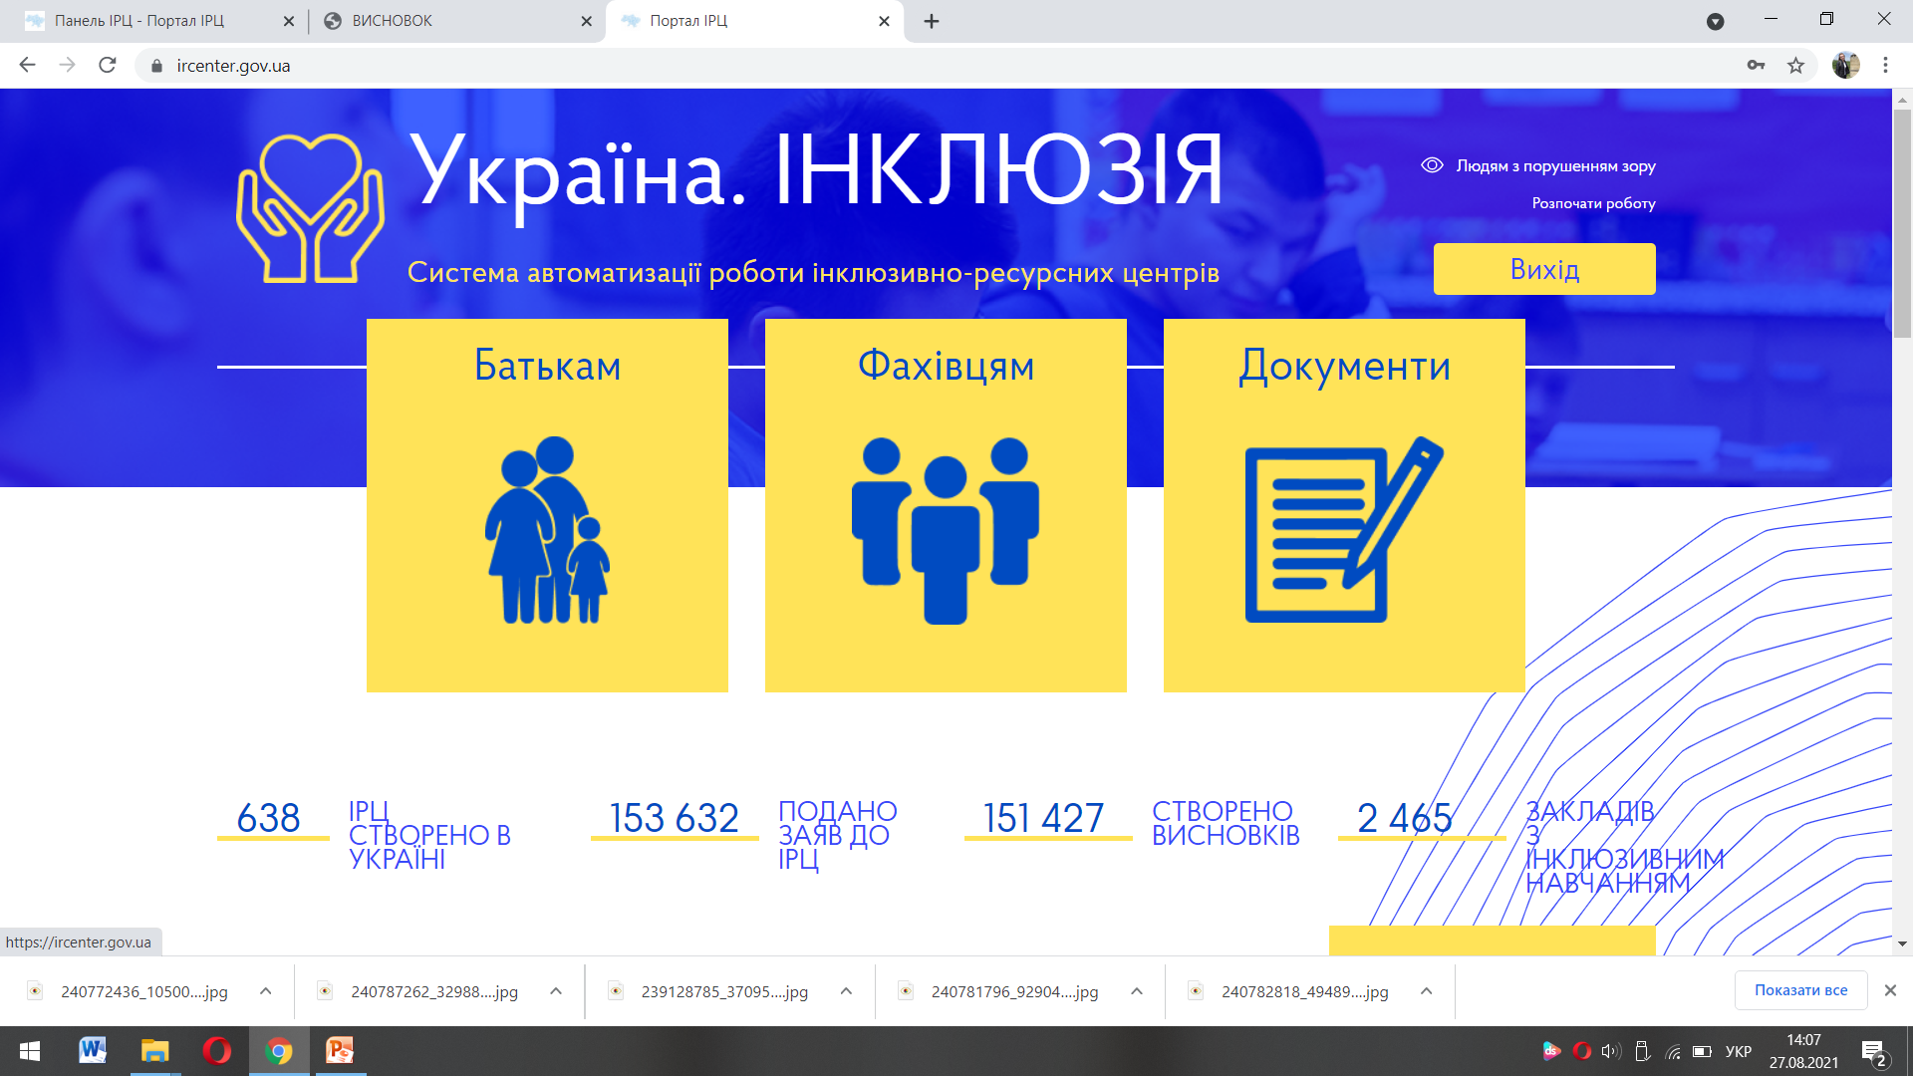

Slide 16

Застосування методик дають повну картину про сильні і слабкі сторони дитини, її освітні потреби. Вчителі можуть опиратися на цю інформацію під час формування адаптованих чи модифікованих програм. У підсумку батьки отримають звіт : що дитина знає, може і вміє. Також – що дитині потрібно. Не “проблеми”, “діагнози”, “порушення”, а потреби.

Slide 17
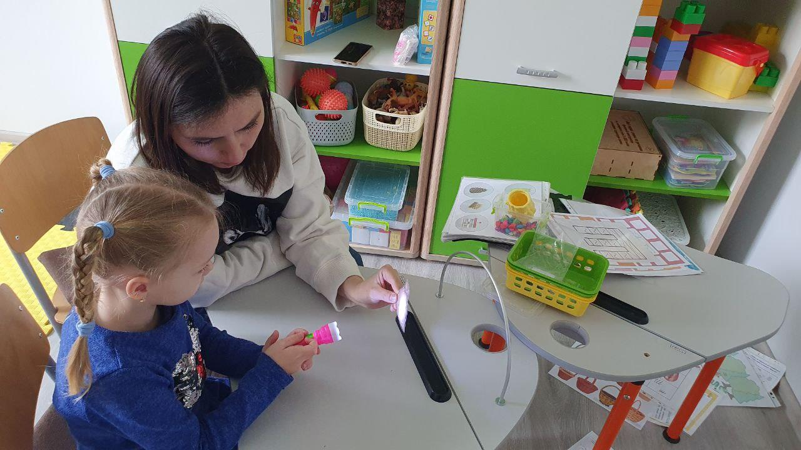
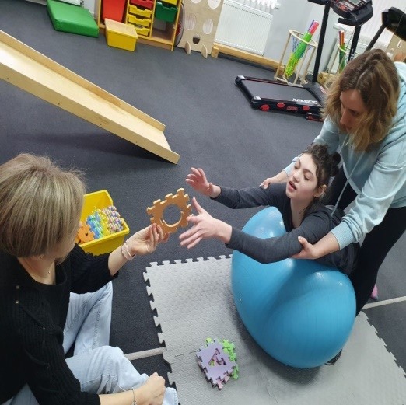
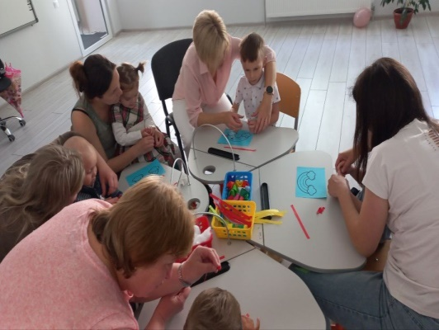
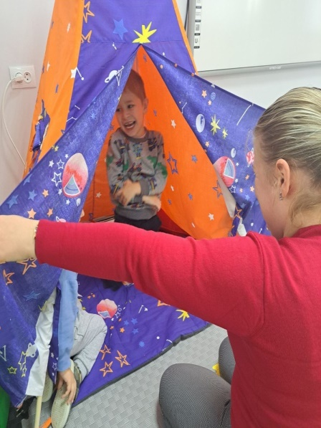
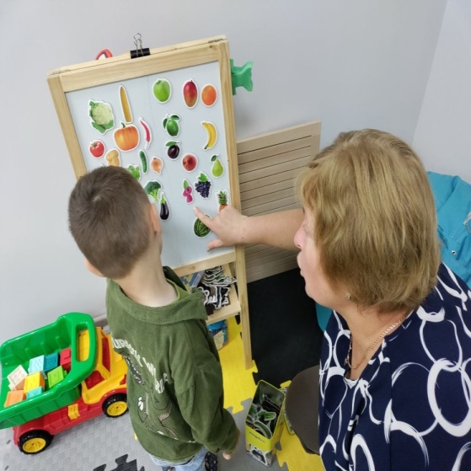
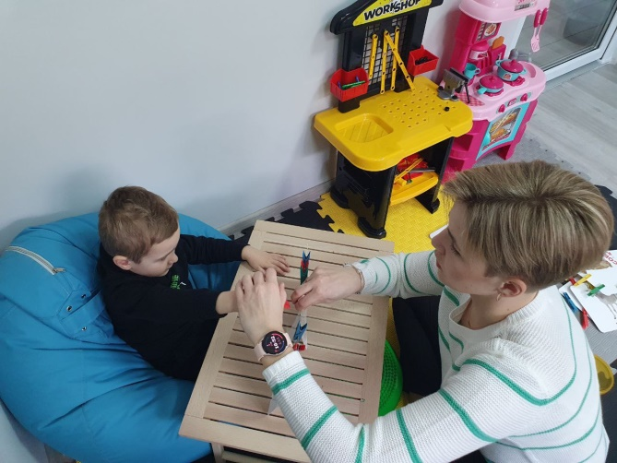
Корекційно-розвиткові заняття:

Slide 18
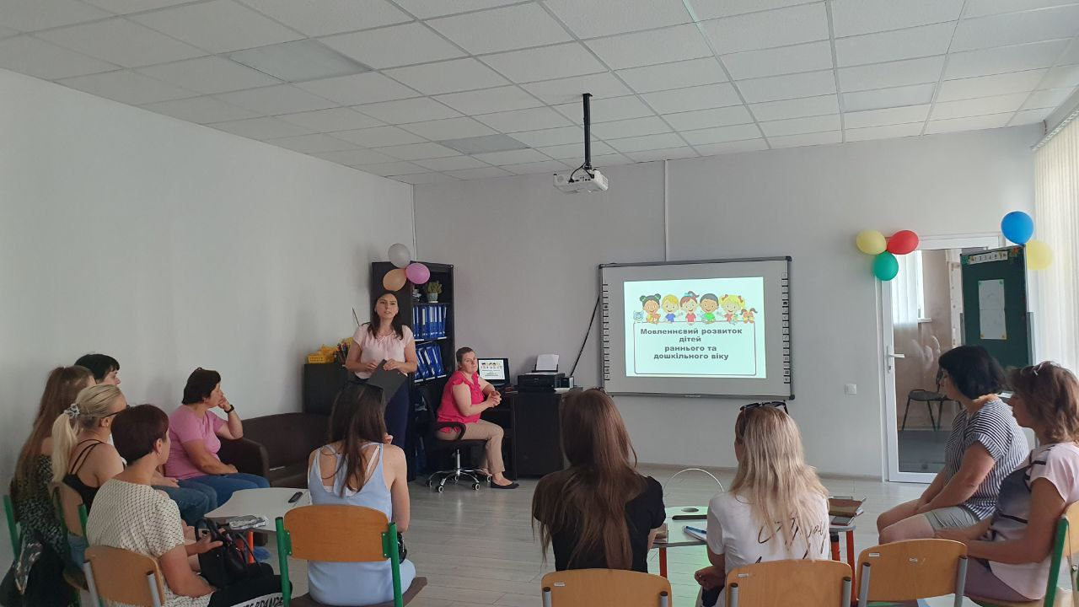
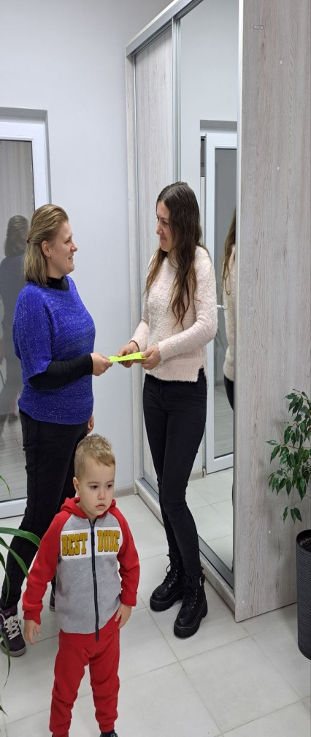
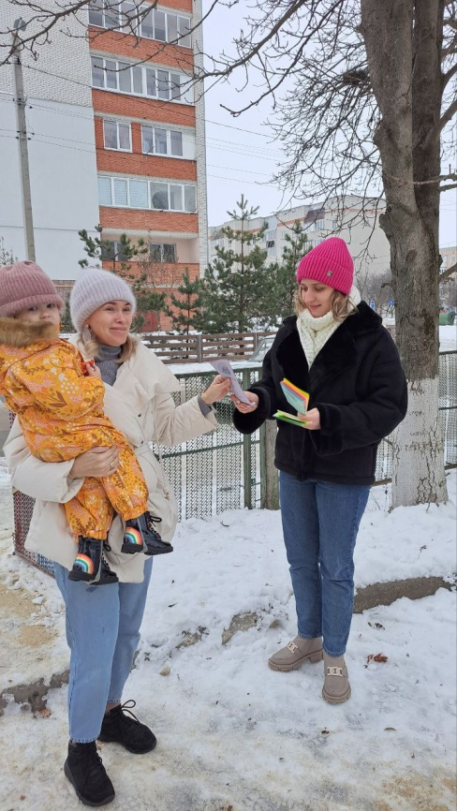
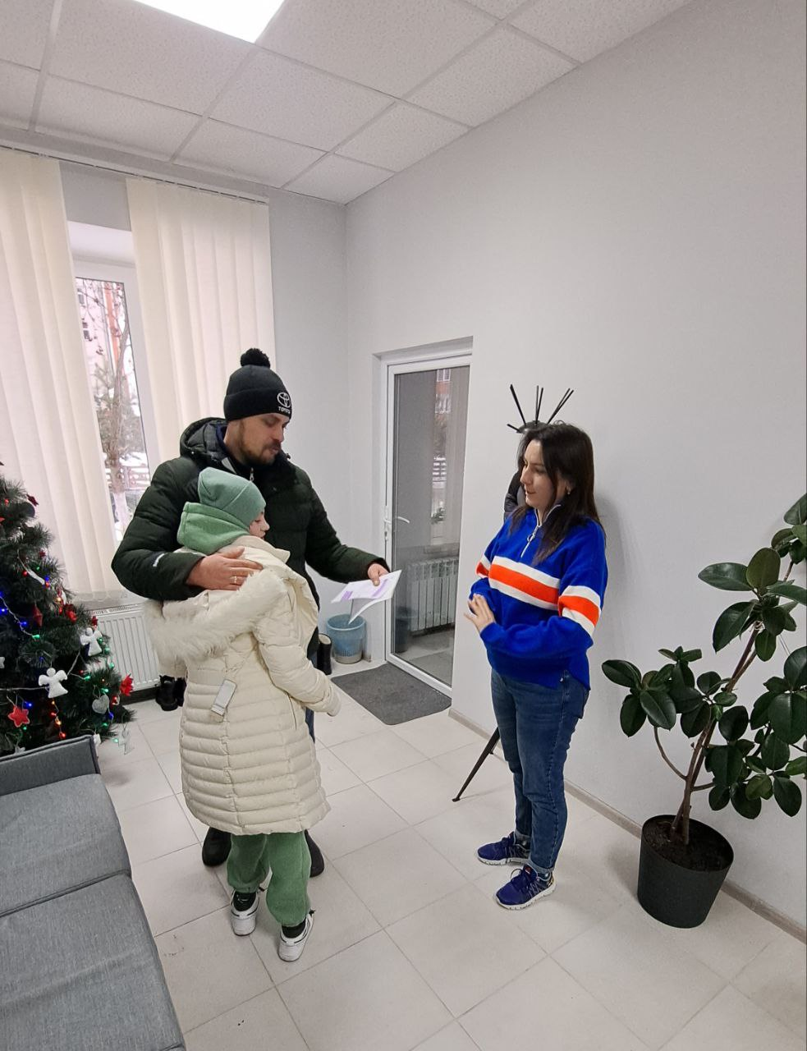
Робота з батьками:

Slide 19
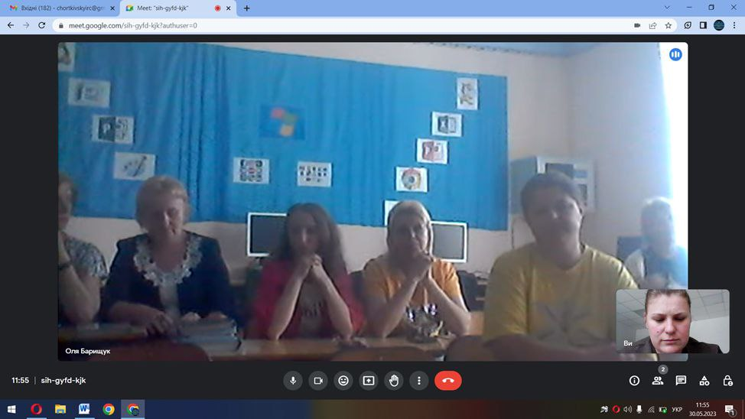
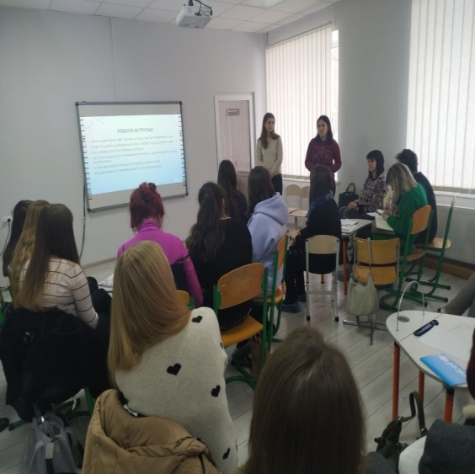
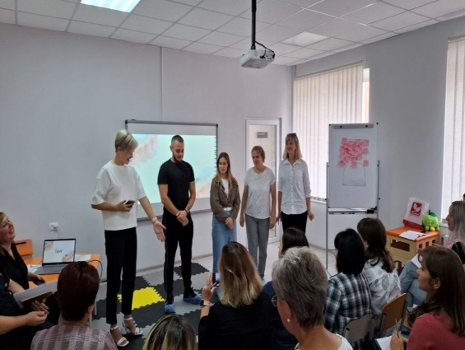
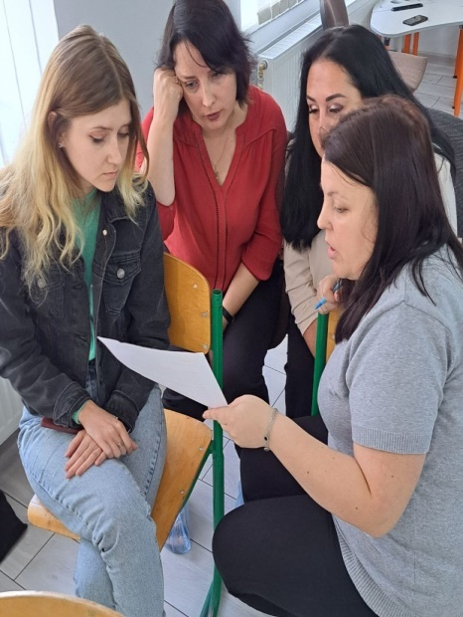
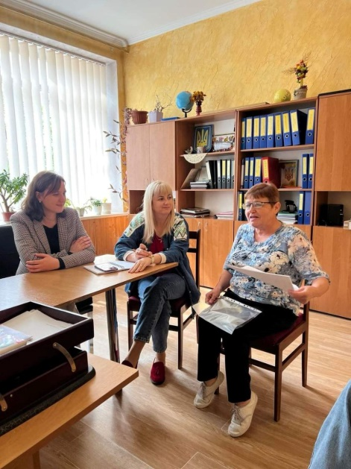
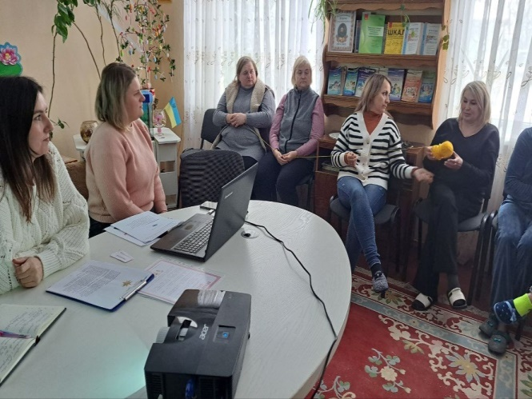
Робота з педагогами:

Slide 20
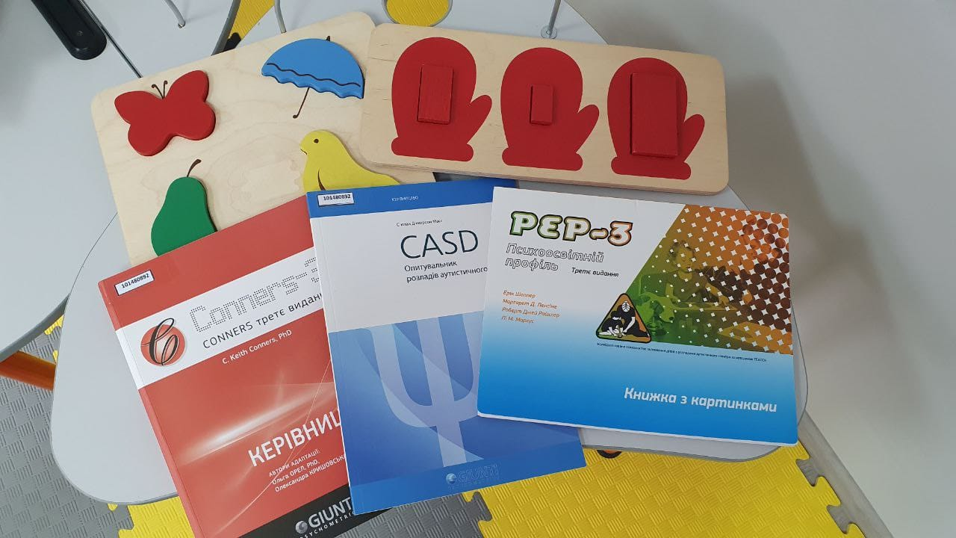
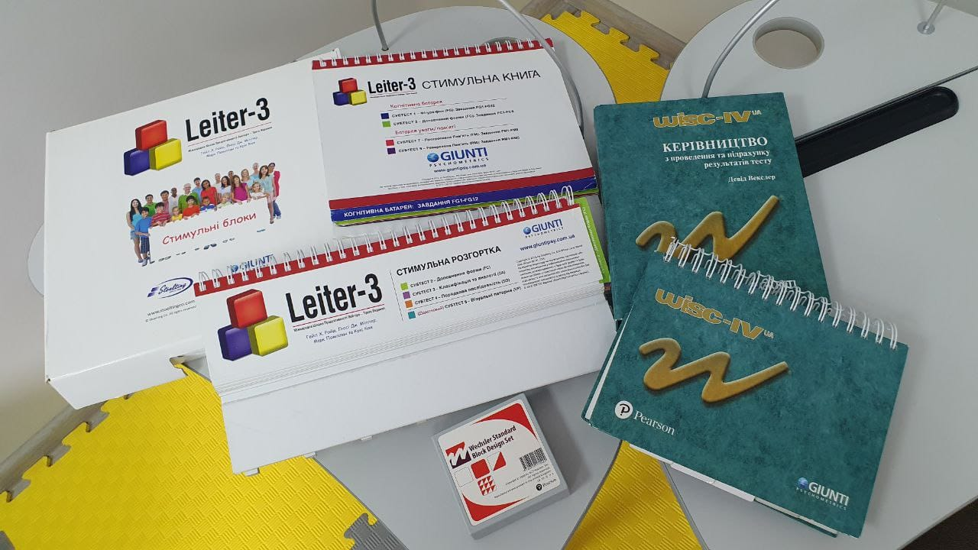
Також, інклюзивно-ресурсний центр оснащений комплектом сучасних психодіагностичних методик, що відповідають світовим стандартам: методика Векслера, WISC-IV, Leiter-3, Conners-3, Casd, PEP-3.
об’єктивно оцінити інтелект і його відповідність віковим нормативам (слабкі і сильні сторони розумового розвитку, труднощі в навчанні, розумова обдарованість);
оцінити ефективність надання психолого-педагогічних, корекційно-розвиткових послуг дитині, відслідкувати динаміку її розвитку;
оцінити поведінкові прояви та здібності дітей, характер соціальної взаємодії, атипового спілкування, виявити соматосенсорні порушення та проблеми з увагою та безпекою;
оцінити «зону найближчого розвитку» та скласти індивідуальну програму розвитку.

Slide 21
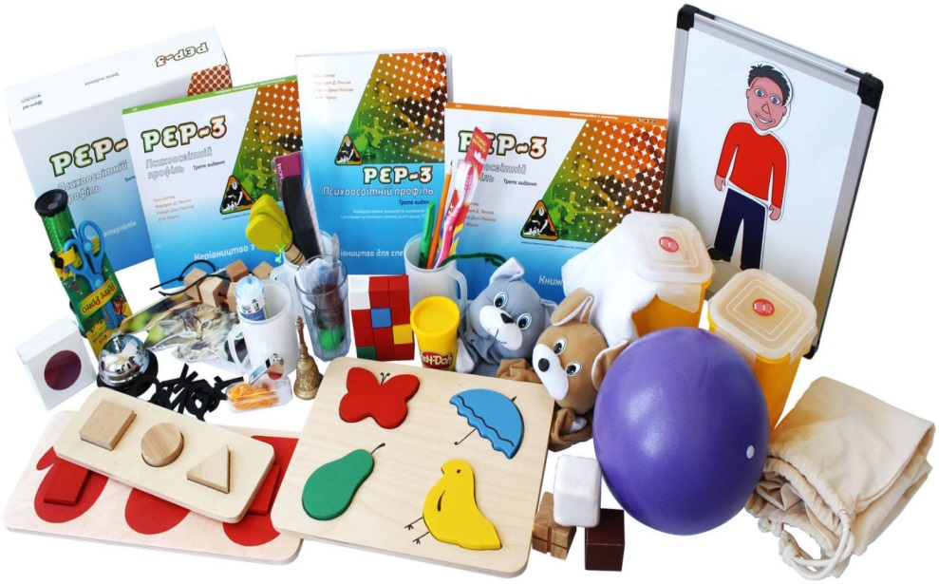
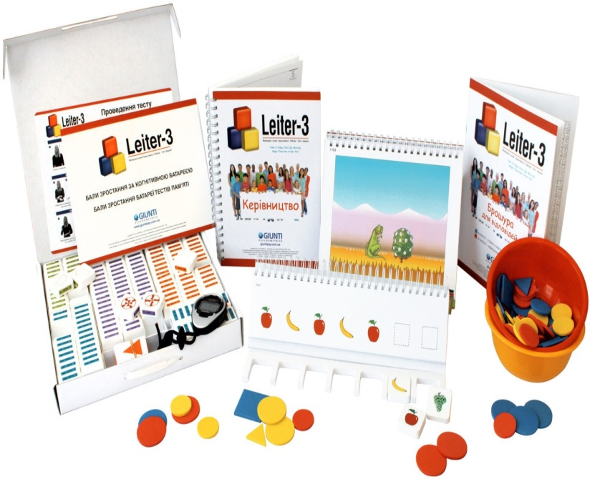
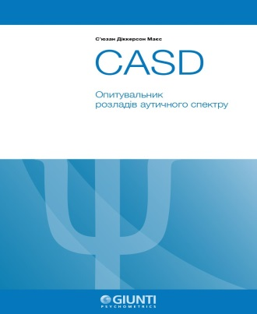
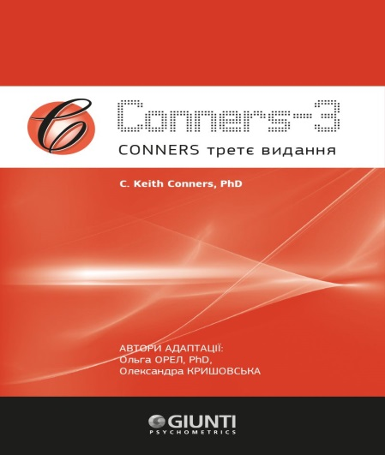

Психодіагностична робота з дітьми з особливими освітніми потребами в умовах інклюзивного навчання
Основні складові: -дослідження когнітивної сфери; -дослідження емоційно-вольової сфери; -діагностика міжособистісних стосунків.

Slide 22
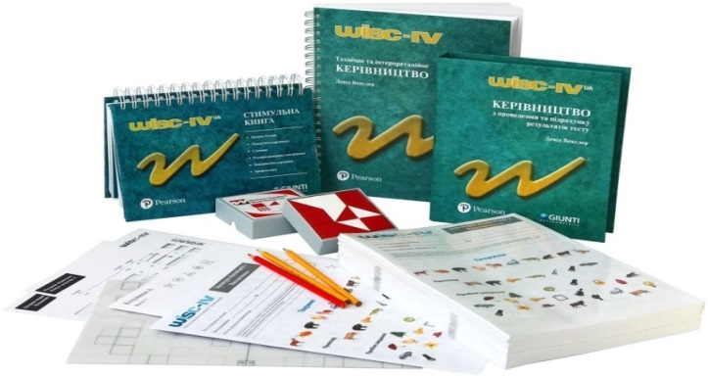

Особливості та переваги WISC-IV:
Оцінює здібності та потенціал Вимірює вербальний інтелект,
людини (текучий інтелект), сприйняття і мислення,
а також набуті знання і навички, швидкість обробки інформації,
(кристалізований інтелект). робочу пам’ять.
Діагностує як розумову відсталість,
так і обдарованість.
Більше, ніж просто визначення балів IQ, а саме:
тест надає ґрунтовну інформацію щодо пізнавальних
здібностей дитини й особливостей її когнітивних функцій. демонстрацію відмінностей між інтелектуальним
функціонуванням дитини і шкільною успішністю. рекомендації психологічного характеру, складені на основі
даних про слабкі і сильні сторони пізнавальної сфери дитини,
а також напрямок для розвитку і зростання. тест може допомогти школам створювати для учнів відповідні
умови для навчання і складати індивідуальні плани роботи.

Slide 23
Leiter-3
Методика, що дозволяє оцінити невербальний інтелект і функціонування нейропсихологічних процесів, що лежать в його основі.
Leiter-3 має широкий діапазон складності питань.
Цей тест унікальний наявністю профілів зростання,
які допомагають оцінити розвиток в динаміці. Також, в Leiter-3 представлені коефіцієнти складності кожного з питань.
Тест надає оцінку IQ, а також оцінку процентільного і вікового еквівалента для кожного субтесту. На відміну від інших тестів IQ,
Leiter-3 вимірює тільки текучий інтелект, що відповідає сучасним поглядам на IQ і принципи його оцінювання.

Slide 24
Conners-3
(Шкали Коннерс. 3 версія) — це набір для оцінювання
розладу дефіциту уваги і гіперактивності (РДУГ) та його
найбільш поширених супутніх проблем і розладів у дітей
та підлітків віком 6 - 16 років, який враховує домашню,
соціальн і шкільну сфери.
Тест CASD
(Скринінгова Шкала розладів аутистичного спектра)
пропонує швидкий і надійний метод
діагностики дітей з аутизм без урахування
вікової категорії, рівня розумового розвитку,
або ступеня прояву розлад CASD
виявляє дітей з РАС з достовірністю 99,5 %.
.

Slide 25
«Психоосвітній профіль: індивідуалізоване психоосвітнє оцінювання дітей із розладами аутистичного спектра за методикою ТЕАССН» (РЕР-3)»
Цілі РЕР-3:
визначення сильних і слабких сторін кожної дитини, які можуть бути
враховані при складанні індивідуального плану навчання
встановлення рівня розвитку/адаптації,
використання в дослідницькій діяльності для вивчення ефективності
навчання, оцінювання ефекту педагогічного та клінічного втручання,
може застосовуватися дослідниками для відстеження зміни освітнього
профілю дитини в часі, а також динаміки дезадаптивних форм поведінки.

Slide 26

Переваги PEP-3:
містить велику кількість невербальних завдань;
передбачає гнучкі процедури проведення оцінювання;
включає завдання, виконання яких не обмежено у часі;
містить конкретні матеріали, цікаві навіть для дітей із вираженим порушеннями;
розбитий на кілька рівнів розвитку, що дозволяє всім обстежуваним отримувати успішні результати, включає розмовні завдання, відокремлені від інших функціональних областей, що дозволяє тестувати і навчати практично
всіх дітей із РАС;
об’єднує останні дані досліджень з РАС, що є необхідним для
складання діагностичних рекомендацій і приписів для планування
ефективної індивідуальної корекції поведінки і розробки
освітніх програм

Slide 27


Slide 28


Slide 29

Кожна дитина неповторна, наділена від природи унікальними здібностями, талантами та можливостями .

